Slide 1
리얼타임 시스템의 개념
목요세미나
2006. 1.19
casong99@gmail.com

Slide 2

Contents
2.00 전경/배경 시스템
2.01 크리티컬 섹션
2.02 자원
2.03 공유 자원
2.04 멀티캐스킹
2.05 태스크
2.06 문맥전환
2.07 커널
2.08 스케쥴러
2.09 비선점형 커널
2.10 선점형 커널
2.11 재진입가능 함수
2.12 라우드 로빈 스케쥴링
2.13 태스크 우선순위
2.14 정적 우선순위
2.15 동적 우선순위
2.16 우선순위 전도
2.17 태스크 우선순위 배정
2.18 상호배제
2.19 교착상태
2.20 동기화
2.21 이벤트 플래그
2.22 태스크간의 통신
2.23 메시지 메일박스
2.24 메세지큐

Slide 3
Contents
2.25 인터럽트
2.26 인터럽트 지연시간
2.27. 인터럽트 응답시간
2.28 인터럽트 복귀시간
2.29 인터럽트 지연시간, 응답시간, 복귀 시간
2.30 ISR 수행시간
2.31 논-마스커블 인터럽트
2.32 클릭 틱
2.33 메모리 요구사항
2.34 리얼타임 커널의 장단점
2.35 리얼타임 시스템 요약

Slide 4
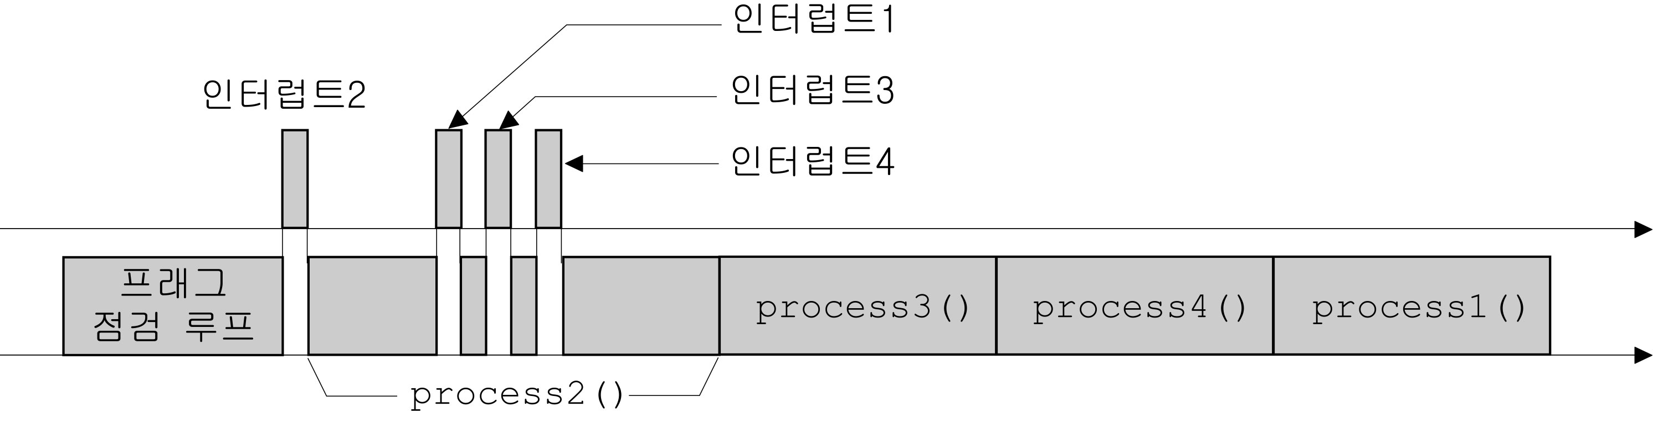
2.01 Non-multitasking System
Non-multitasking System
  전형적인 시스템 (while(1){})

Slide 5
2.01 Critical Section
다른 task 에 의해 중단 될 수 없는 블록
Shared Memory 를 접근 중 중단
  결과 보장 어려움
  해결을 위해 mutual exclusion 보장
이 부분 실행 시 인터럽트 금지
  실행 전 인터럽트 금지
  실행 후 인터럽트 허용
실행 시간은 최대한 짧아야 한다
.
.
Load Rx, [g_TotalCnt]
Inc Rx
Store [g_TotalCnt], Rx
.
.
.
.
g_TotalCnt = g_TotalCnt +1;
.
.

Slide 6
2.02 Resource
Task 가 이용하는 자원
  I/O 장치, 변수 구조체 배열 등…
2.03 Shared Resource
하나 이상의 Task 가 동시에 이용 할 수 있는 자원
Data corruption 막기 위해
  Mutual exclusion

Slide 7
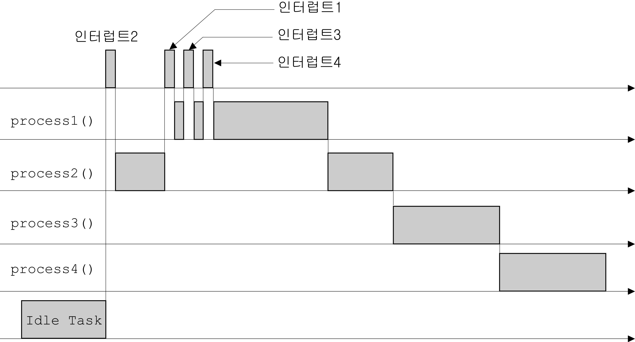
2.04 Multitasking
몇 개의 task 사이에서 스케줄링과 스위칭

Slide 8
2.05 Task
Thread 라고도 함
일정기간 CPU 자원을 차지하는 간단한 프로그램
각 task 는 우선순위가 부여된다.
CPU 레지스터와 스택 영역 할당
State | Description
DORMANT | 메모리에는 존재하지만 수행될 수 있는 상태는 아님
READY | 수행될 수는 있지만 현 태스크보다 priority 가 낮을 때
RUNNING | CPU 를 실제로 사용하고 있을 때
DELAYED | 얼마의 시간 동안 작업이 중지
WAITING FOR AN EVENT | event 의 발생을 기다릴 때 (ex: I/O 연산의 종료 , shared resource 가 사용가능해질 때 , timing pulse 등 )
INTERRUPTED | 인터럽트가 일어나고 CPU 가 인터럽트 서비스를 수행할 때

Slide 9
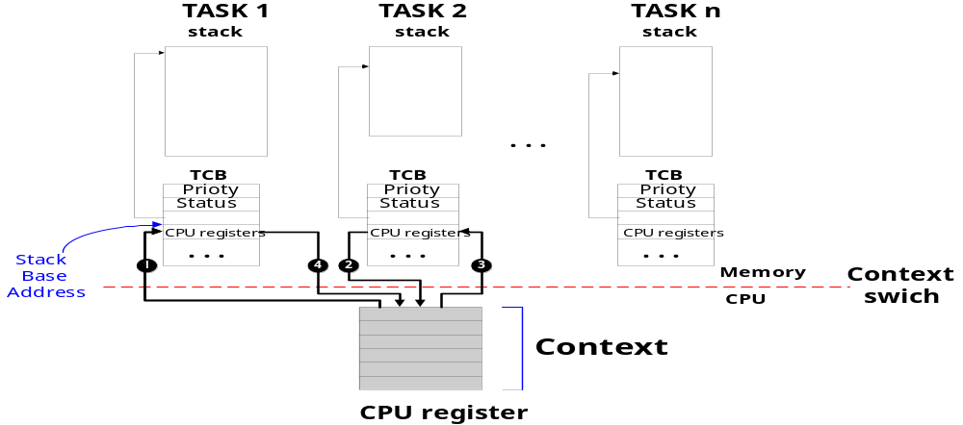
2.06 Context (task) switch
현재 task 내용 (cpu register) 을 현 context storage 보관 후 다음 task 진행

Slide 10
2.07 커널
실행시간을 관리하는 Software
  Priority Scheduling
Multi-tasking
  같은 시간에 한 가지 이상의 일을 수행
  맡은 임무를 수행하는 여러 개의 태스크로 나뉜다
  CPU가 여러 개 있는 것 같은 효과
응용프로그램에 유용한 서비스를 제공한다
  시간 지연(OSTimeDly(), OSTimeDlyHMSM()등)
  세마포어 관리(OSSemPend(), Post()등)
  태스크간 통신 및 동기화(Message-Q등, flag, Mail-box등)

Slide 11
2.08 Scheduler
Dispatcher 라고도 함
수행 될 task 순서 결정
우선순위에 기반
  Preemptive and non-preemptive
Ready 상태의 최 우선순위 task 에 CPU 할당
Scaduling Algorithims
  FCFS, SJFS, Priority, Round-robin, 다단계 큐, 다단계 피드백 큐
  uC/OS-Ⅱ에서는 round-robin 스케줄러 제외

Slide 12
2.09 Non-preemptive
非 선점(先占)형 커널
Cooperative Multitasking
non-reentrant Function 사용가능
공유자원의 필요성 감소
응답시간이 크다
  실시간 응용에는 치명적
태스크가 CPU 소유권을 넘겨줄 때는 커널 서비스를 명시적으로 호출한다.
ISR은 항상 인터럽트가 발생한 태스크로 리턴한다

Slide 13
2.09 Non-preemptive
인터럽트가 발생해서
ISR로 점프
ISR이 상위 우선순위 태스크를
준비상태로 만듬
ISR
종료
(Task로 리턴)
ISR
ISR
상위 우선순위 태스크
하위 우선순위 태스크

Slide 14
2.10 Preemptive Kernel
선점(先占)형 커널
실행 준비상태가 된 최상위 우선순위 Task를 실행
수행이 Deterministic하게 이뤄짐
  응답시간 최소화
Kernel 구성이 복잡, Non-reentrant 함수 사용 불능
Semaphore 를 많이 사용해야 함
uC/OS-Ⅱ는 선점형

Slide 15
2.10 Preemptive Kernel
인터럽트가 발생해서 ISR로 점프
ISR이 상위 우선순위 태스크를
준비상태로 만듬
ISR
종료
(HP Task로 실행전환)
ISR
ISR
상위 우선순위 태스크(HPT)
하위 우선순위 태스크(LPT)
HP Task 종료
(LP Task로 실행전환)

Slide 16
2.11 Reentrant Function
Code에 재진입 가능
Task간에 공유가능
구현방법
  Scheduling을 막음
  지역변수사용
  Interrupt 비활성화
  Semaphore
재진입 가능 함수
  Task 는 데이터 손상 염려하지 않고 재진입 가능 함수
  가능한 한 지역변수를 사용하되, 전역변수를 사용해야 한다면 보호방법 필요

Slide 17
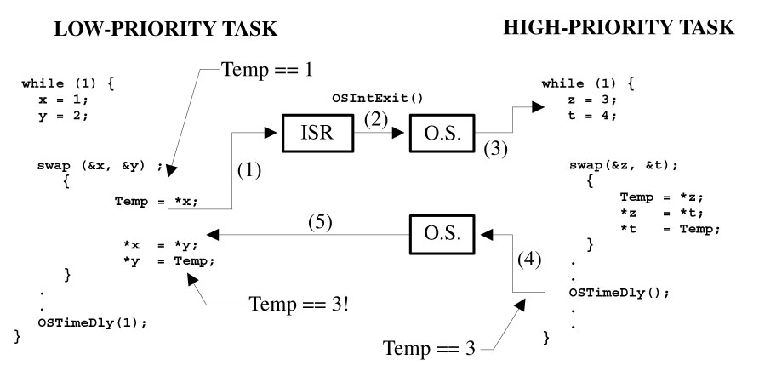
2.11 Non-Reentrant Function

Slide 18
2.12 Round-Robin Scheduling
우선순위가 같은 태스크가 2개 이상 준비상태에 있을 때, 커널은 한 태스크를 미리 지정된 시간 동안 동작시킨 뒤, 다음 태스크를 선택해서 동작시키는 방식으로 스케줄링함
Scheduling 조건
  현재 태스크가 주어진 시간간격 동안 할 일이 없을 때
  주어진 시간간격 전에 끝났을때
  시간 간격이 끝날때
MicroC/OS-II는 지원 하지 않음.

Slide 19
2.13 Task Priority
중요 순으로 우선순위 배정
Static Priorities (2.14)
  실행 동안 우선순위 변경 불가
  컴파일 시 모든 태스크 시간 제약조건 결정
Dynamic Priorities(2.15)
  실행 동안 우선순위 변경 가능
  우선순위 전도 문제 해결
  MicroC/OS-II는 지원

Slide 20
2.16 Priority Inversions
Real-time system 에 필수
uCOS-II의 경우 Priority Inheritance 기능을 지원하지 않음

Slide 21
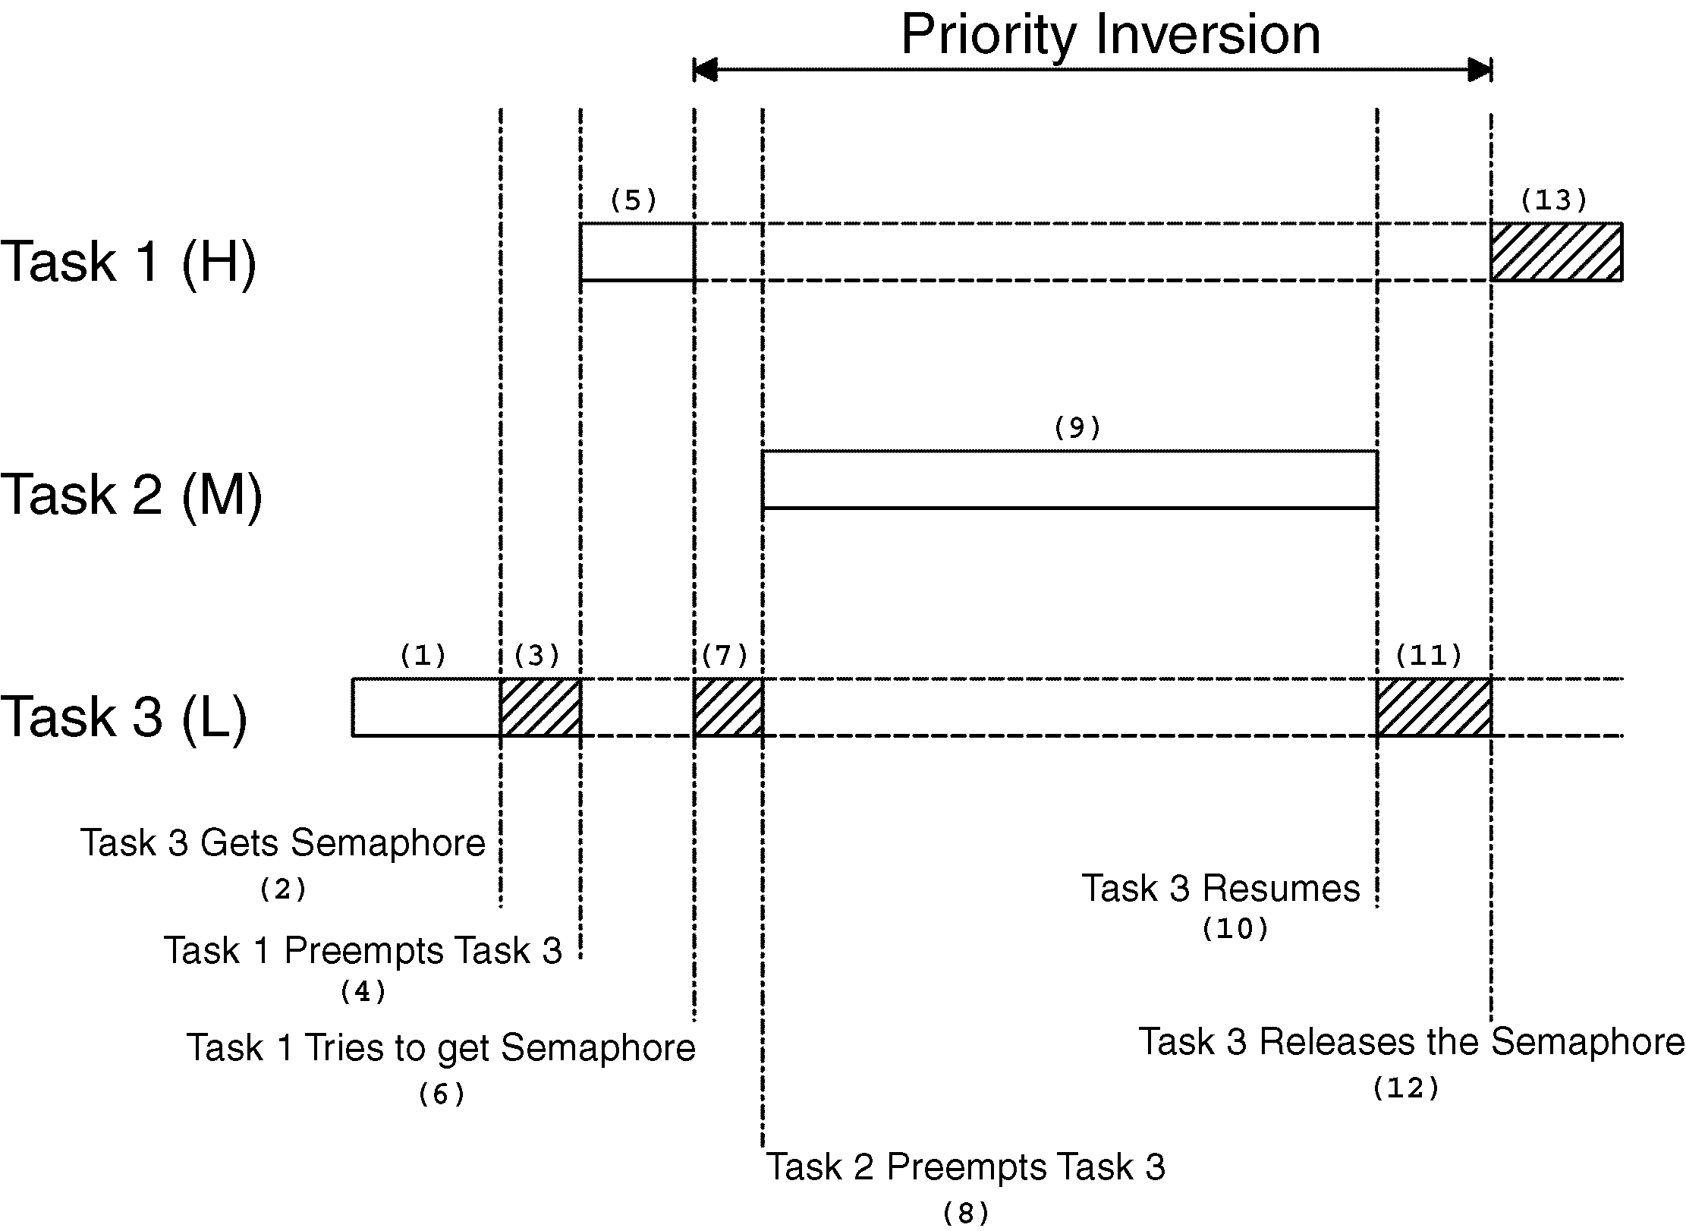
2.16 Priority Inversions

Slide 22
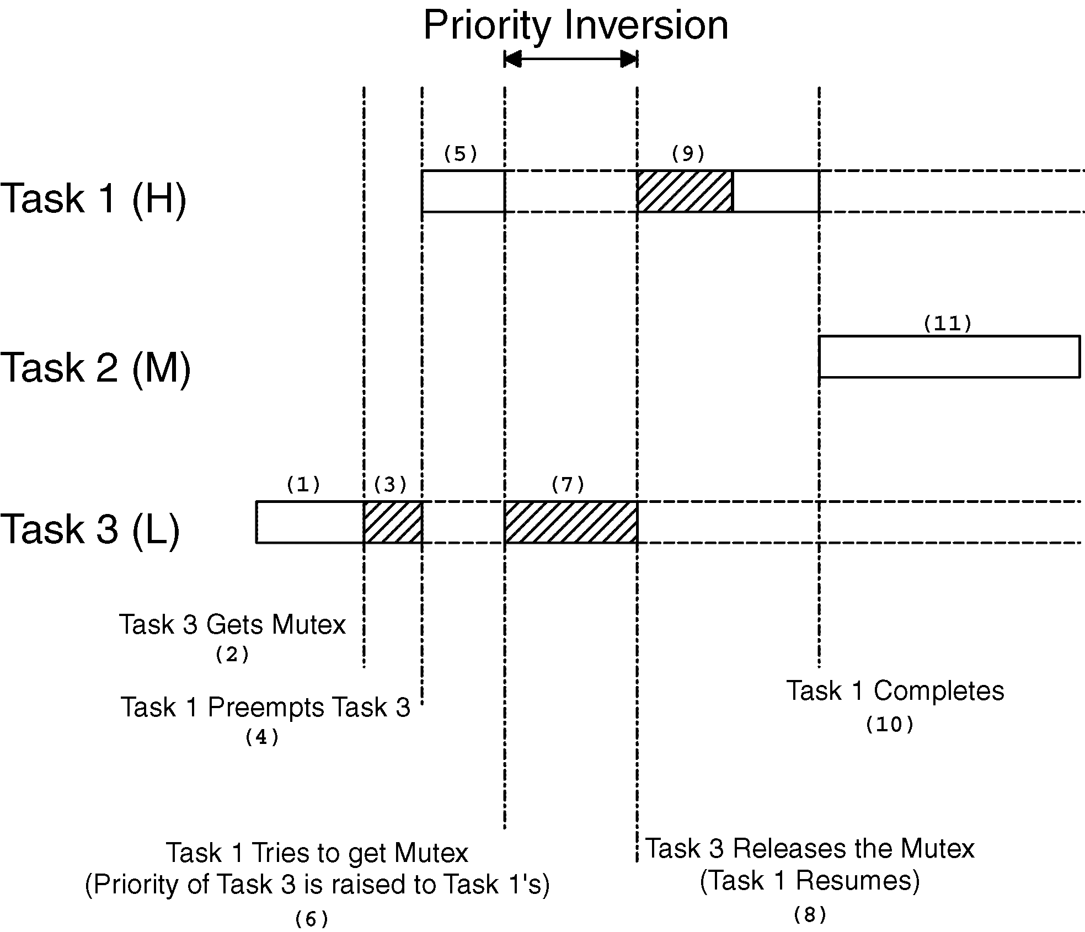
2.16 Priority Inversions (solve)

Slide 23
2.17 Assigning Task Priorities
중요도에 따라 우선순위를 배정한다.
대부분의 리얼타임 시스템
  소프트 리얼타임 시스템
  : 테스크가 가능한 빨리 수행되지만 정해진 시간에 끝낼 필요는 없다.
  하드 리얼타임 시스템
  : 테스크는 정확히 동작해야 하고 정해진 시간안에 임무를 완수해야 한다.
RMS(Rate Monotonic Scheduling)
  테스크의 실행빈도가 높은 순에 따라 우선순위를 배정한다
  실행빈도가 높은 테스크가 중요한 테스크는 아니다

Slide 24
2.18 Mutal Exclusion
인터럽트 비활성화
Test-And-Set(TAS) 수행
스케쥴링 비활성화
세마포어 사용

Slide 25
2.19 Semaphore
Semaphore 는 다음과 같은 용도를 갖는다 .
  공유된 자원의 사용을 제어.
  (상호배제 : mutual exclusion)
  event 의 발생을 알림.
  두 태스크의 동작을 동기화 .
uC/OS 는 binary semaphore 와 counting semaphore 를 모두 지원한다

Slide 26
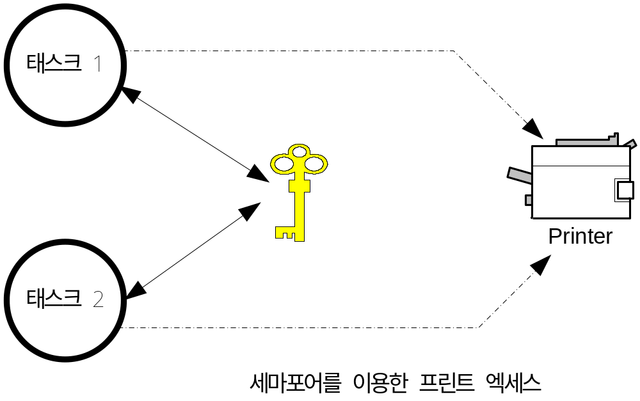

Slide 27
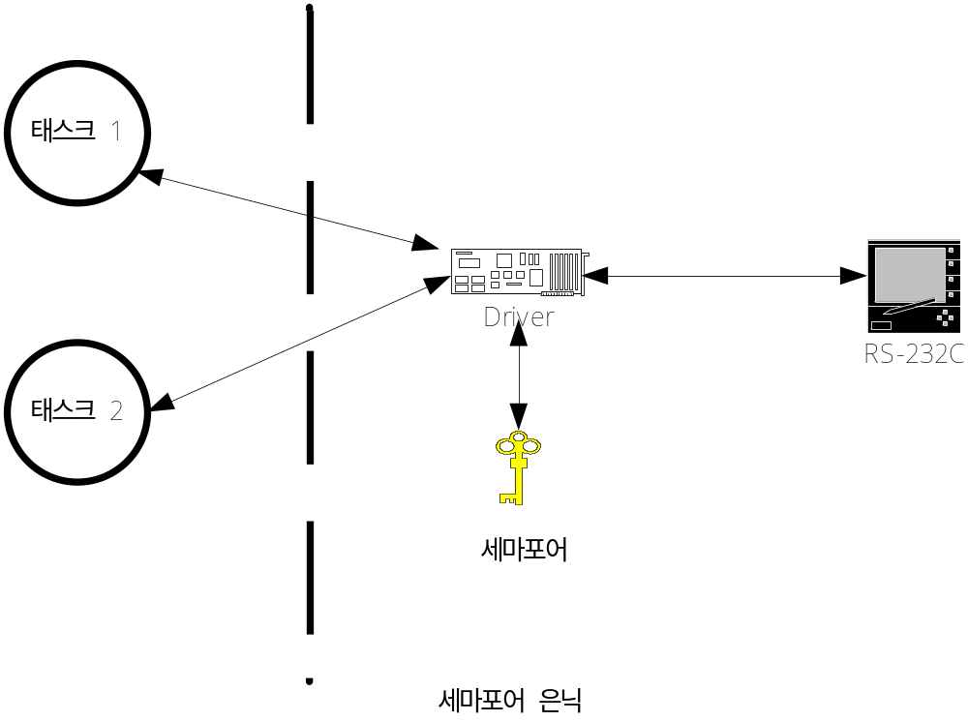

Slide 28
